Slide 1
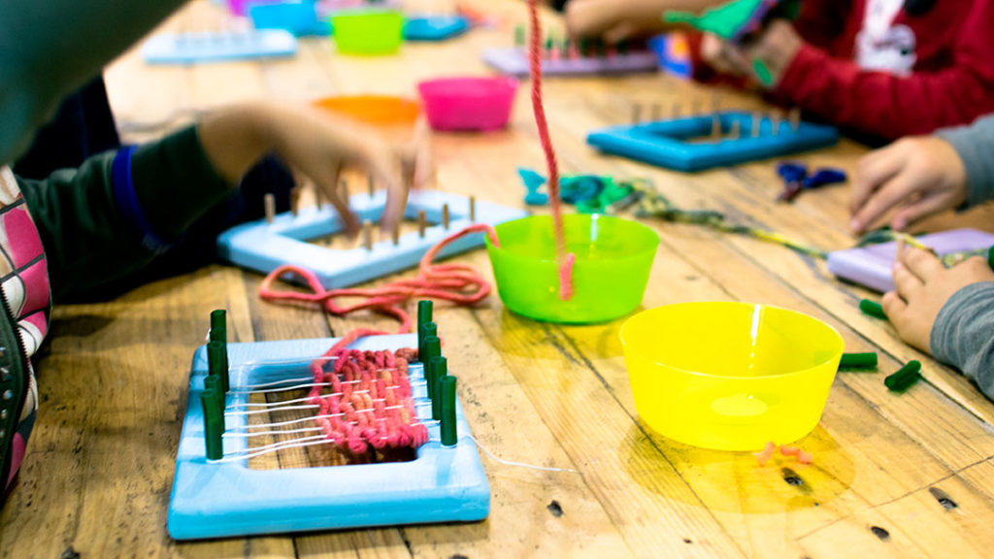
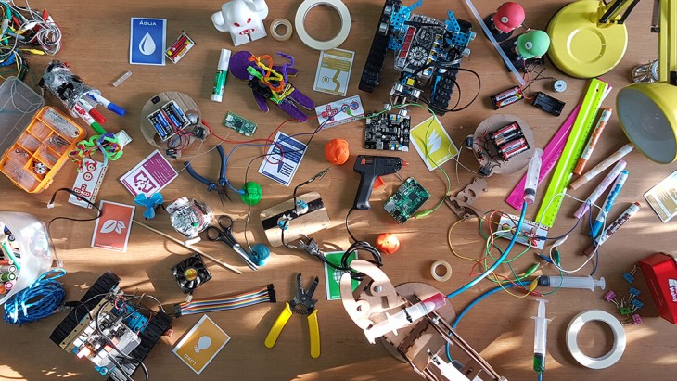
Trabalho de campo
EM
Município - MG

Slide 2
Apresentação da escola
Nome diretora, coordenadora, tempo na gestão
Número de estudantes e funcionários
Segmentos atendidos
Relação com a comunidade
Destaques e desafios da gestão

Slide 3
Foco do trabalho de campo – leitura do roteiro
A proposta deste trabalho de campo consistiu em observar no espaço escolar marcas que revelam as práticas de linguagem e a concepção do trabalho: o que é ensinado, o que os estudantes estão aprendendo e o papel do(a) diretor(a) por trás dessas marcas.

Slide 4
Fotos da caminhada
Escolher até 5 fotos da caminhada que foram significativas para a discussão realizada a seguir.
O que chamou sua atenção?
Por que isso chamou sua atenção?

Slide 5
Reflexões após a caminhada - antes
O que destacaria?
O que levo desta escola?
O que deixo para esta escola?
Trazer aqui as principais reflexões que foram feitas a partir da caminhada.

Slide 6
Sistematização
Plano de ação
Descrever sucintamente como apoiou a diretora na realização deste plano de ação.
Acão | Encaminhamentos | Materiais | Pessoas envolvidas | Responsável | Periodicidade | Resultado esperado | Resultado alcançado

Slide 7
Fotos da caminhada - depois
Escolher até 5 fotos do depois da intervenção

Slide 8
Considerações finais

Slide 9
PARCEIRO
INICIATIVA

